Slide 1



Realizacja Narodowego
Programu Szczepień przeciw Covid-19
w województwie łódzkim

Slide 2
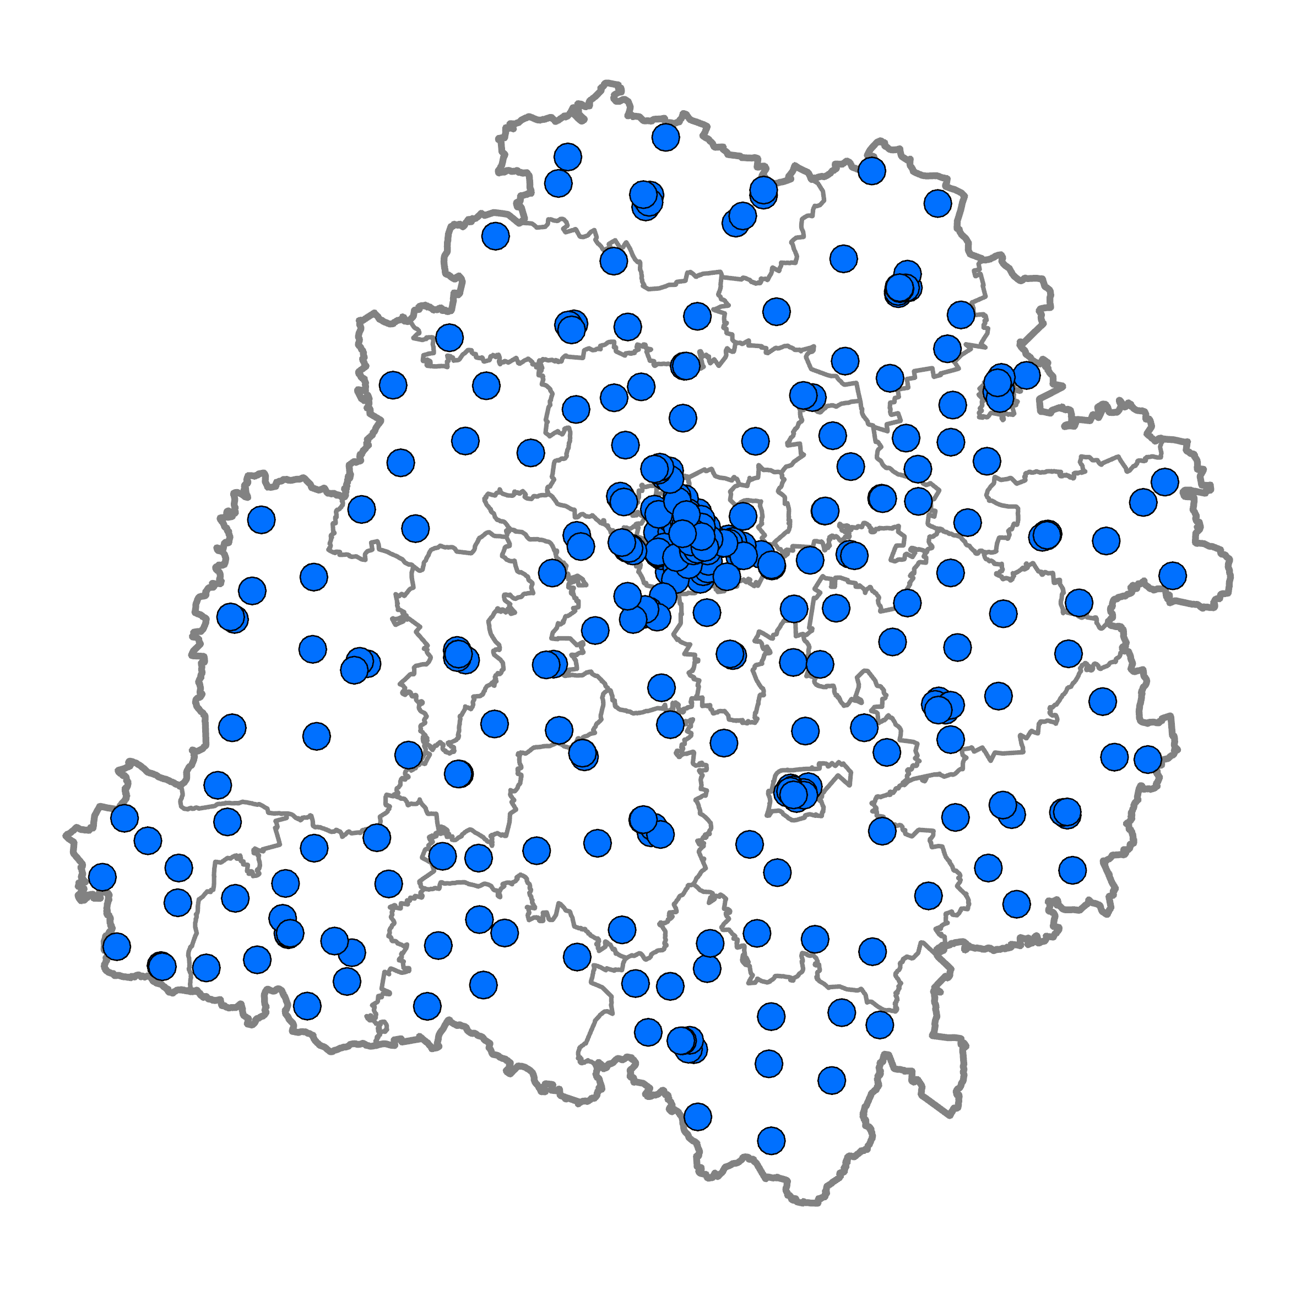
Gdzie szczepimy?
punkty populacyjne: 426
punkty powszechne: 50
apteki: 44
a także…
imprezy masowe
wydarzenia kulturalno-artystyczne

Slide 3
Szczepienia w województwie łódzkim
Populacja województwa łódzkiego:
Uprawnieni do szczepień (12+):
W pełni zaszczepieni:
2 437 970
2 212 031
1 038 797
47% w pełni zaszczepionych uprawnionych mieszkańców województwa łódzkiego

Slide 4
Zaszczepieni w kategoriach wiekowych
Przedział wiekowy | Liczba zaszczepionych | Odsetek zaszczepionych
12-19 | 49 300 | 21,9 %
20-39 | 257 845 | 40,79 %
40-59 | 376 872 | 56,89 %
60-69 | 246 095 | 69,43 %
70+ | 260 001 | 78,97 %

Slide 5
Ranking gmin
GMINY Z NAJWYŻSZĄ LICZBĄ W PEŁNI ZASZCZEPIONYCH MIESZKAŃCÓW
Łódź (m.) 53.5%
Kutno (m.) 52.4%
Skierniewice (m.) 51.6%
Łowicz (m.) 51.5%
Zgierz (m.) 51%
GMINY Z NAJMNIEJSZĄ LICZBĄ W PEŁNI ZASZCZEPIONYCH MIESZKAŃCOW
CZERNIEWICE 24%
GOSZCZANÓW 26.6%
BUDZISZEWICE 27.4%
ŻYTNO 27.5%
BRĄSZEWICE 28.9%

Slide 6

Promocja szczepień
Gmina na Medal #SzczepimySię
Najbardziej Odporna Gmina
Konkursy dla zaszczepionych
Wsparcie przez lekarzy rodzinnych
Pikniki rodzinne w województwie łódzkim
Wsparcie przez Koła Gospodyń Wiejskich
Wsparcie przez OSP

Slide 7
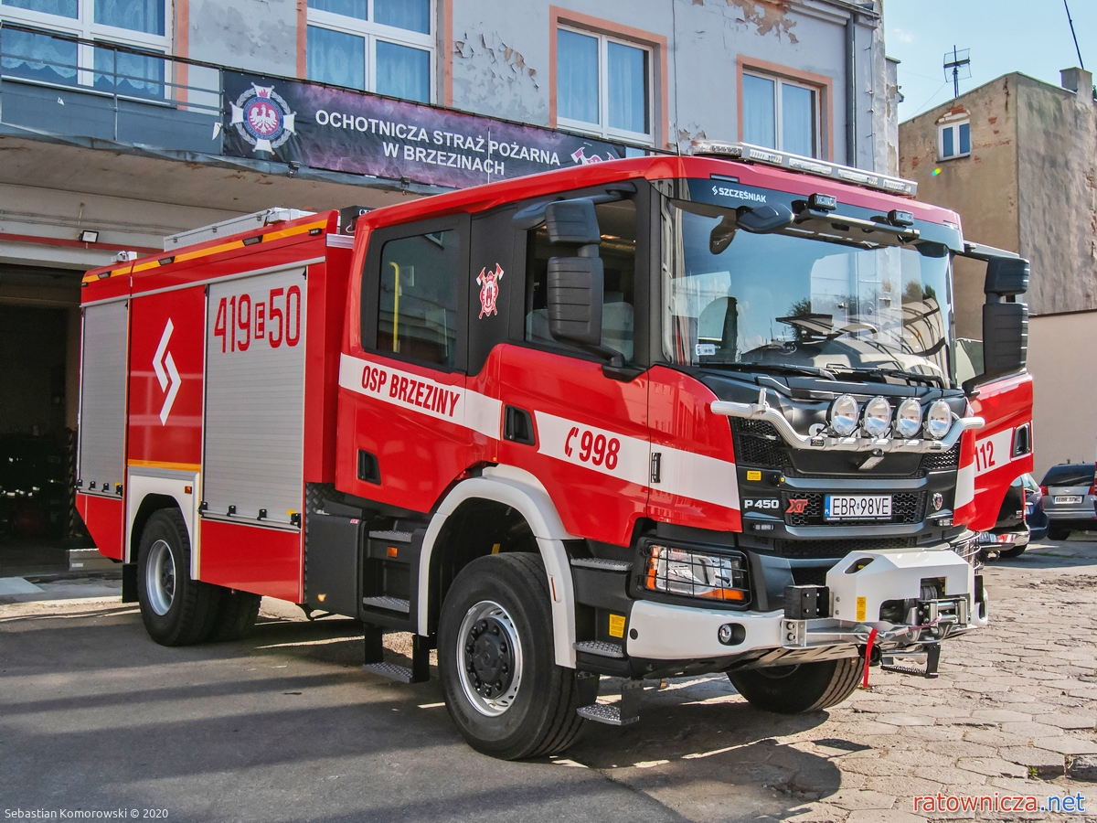
#SzczepimySię z OSP
OSP angażuje się w:
dowóz pacjentów do punktów szczepień,
organizację szczepień w domu pacjenta,
przygotowanie własnych punktów szczepień COVID-19.

